Slide 1
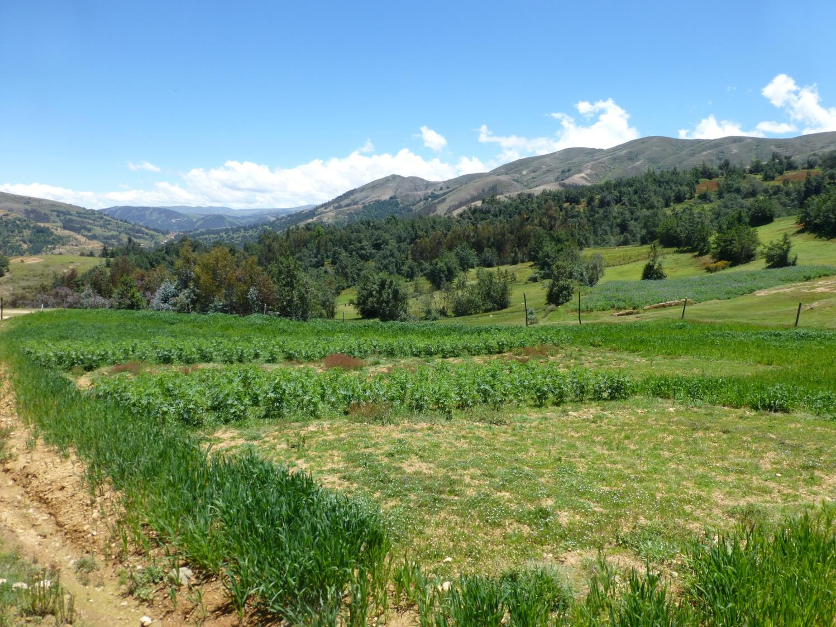
Diversificación de Descansos y Agro-paisajes Andinos
Grupo Yanapai, Ekorural, Agrecol,
UMSS-CIF y otros

Slide 2
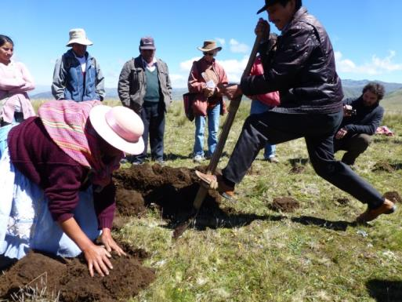
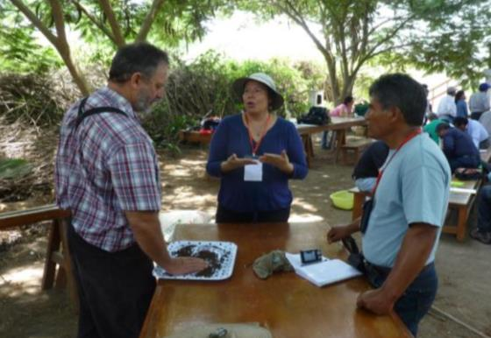
Objetivos:
1) Desarrollar opciones para diversificar y aumentar la productividad y regeneración en el periodo de descansos
2) Entender la contribución ecológica y económica de componentes espaciales a la escala de paisaje
3) Apoyar una plataforma regional para compartir conocimiento e investigación sobre suelos y paisajes

Slide 3
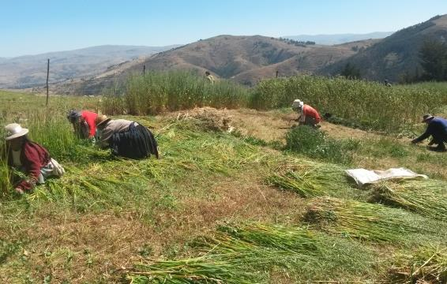
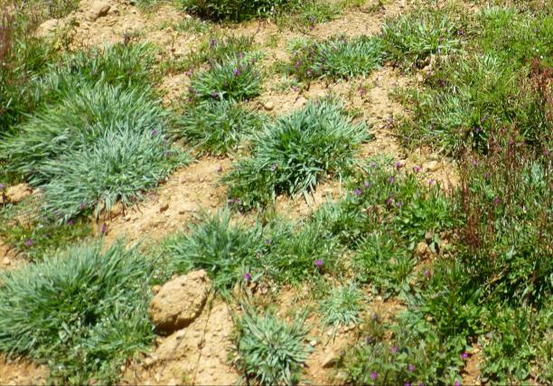
Objetivo 1: Actividades Principales
  Investigación participativa de los ‘best-bets‘ (o opciones promisorias)
  Identificación de especies (de pastos y otras plantas) y sinergias novedosas – en condiciones controladas

Slide 4
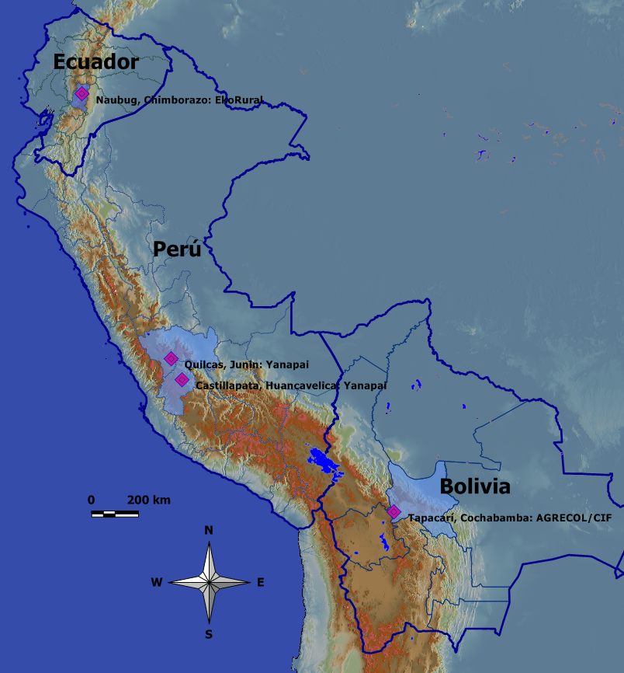
Sitios de trabajo – Objetivo 1
Actividades
Best-Bets
Especias + Sinergias

Slide 5
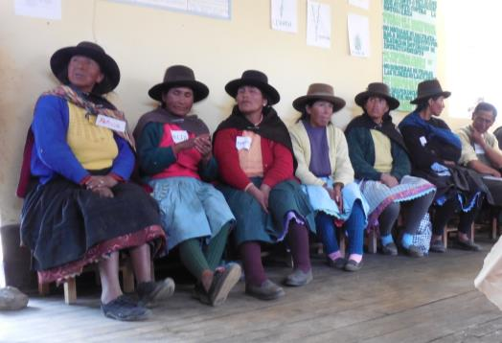
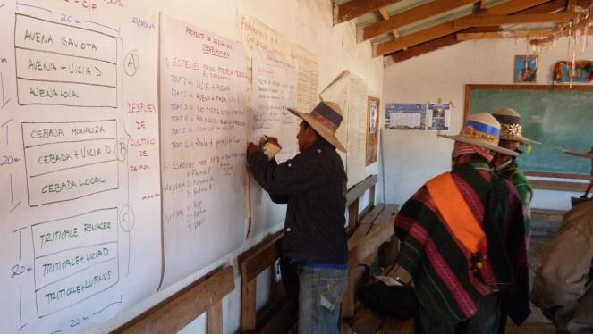
Investigación participativa de los Best-Bets
  Conversación y votación con comunidades para determinar los tratamientos implementados
Tratamientos – Quilcas, Perú
 | Zona Media | Zona Alta
Trat 1 | Testigo (vegetación nativa) | Testigo (vegetación nativa)
Trat 2 | Vicia + Avena | Vicia + Avena
Trat 3 | Vicia + Avena + Ray grass + Trébol | Vicia + Avena + Ray grass + Trébol
Trat 4 | Tarwi + Ray grass + Trébol | Ray grass + Trébol (en surcos) con vegetación nativa
Trat 5 | Alfalfa + Cal agrícola | Vicia + Avena + Ray grass + Trébol + Roca fosfórica
Trat 6 | Tarwi + Ray grass + Trébol + Roca fosfórica
Picture of workshop/voting

Slide 6
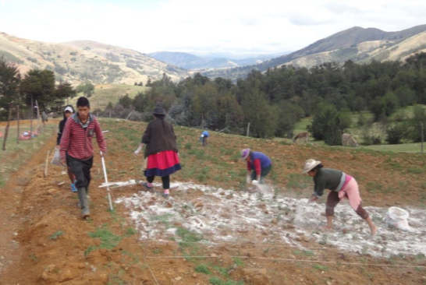
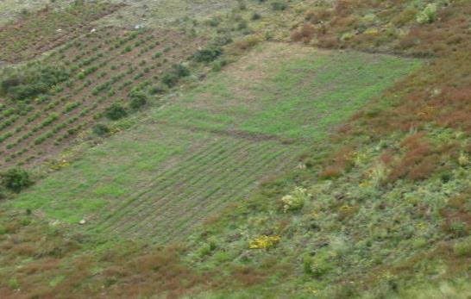
Investigación participativa de los Best-Bets
  Establecimiento de las parcelas con productores
  4-6 tratamientos asignados al azar
  Cada agricultor = repetición completa (donde posible)
  6–25 repeticiones per sitio
Trat 2
Testigo
Trat 5
Trat 3
Trat 4
dejar
10 m
exportar
5 m

Slide 7
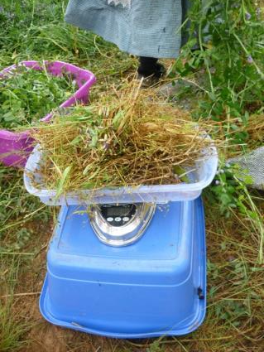
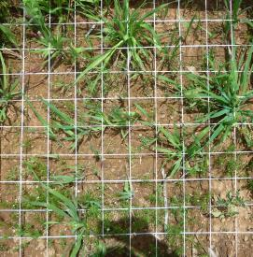
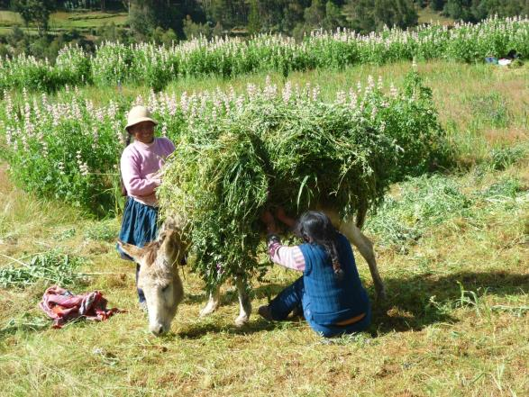
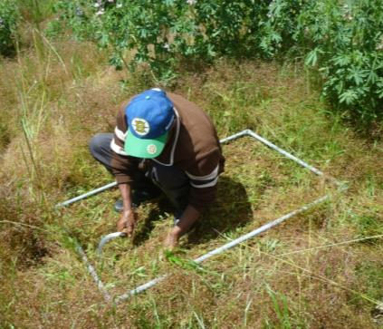
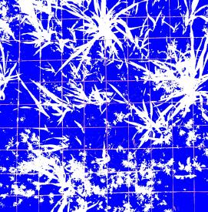
Investigación participativa de los Best-Bets
  Evaluación participativa con productores
  Línea base de suelos para cada repetición
  Medición de cobertura, producción de biomasa, calidad/nutrientes en forraje

Slide 8
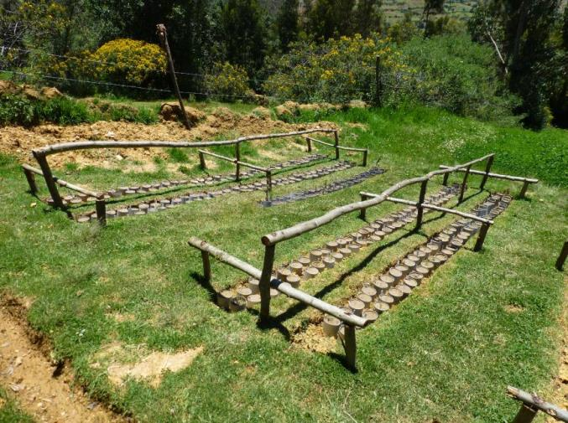
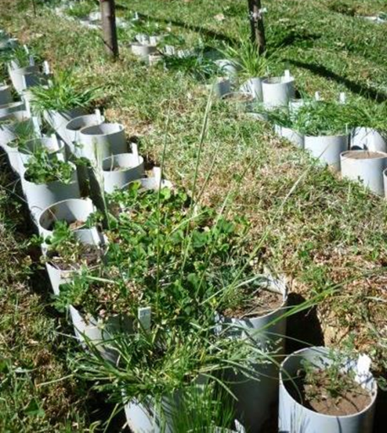
  Identificación de especies y sinergias novedosas
Selección de 70 especies de pastos/forrajes naturales y cultivados (coleccionados en Perú y Bolivia)
Sembrado en macetas (12 cm dia. X 40 cm de profundidad) con dos suelos distintos (Quilcas y Castillapata) para comparar la potencial en condiciones similares

Slide 9
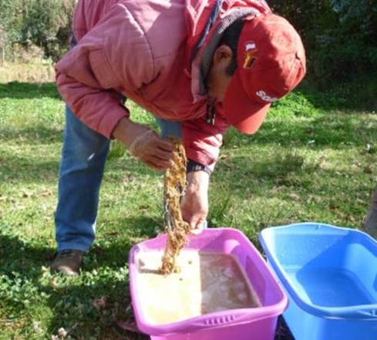
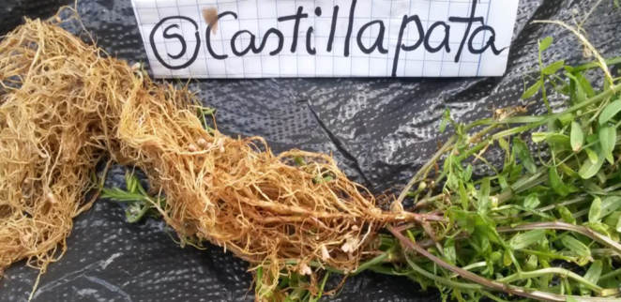
  Identificación de especies y sinergias novedosas
Evaluación de biomasa aérea y radicular
Altura de la planta, contenido de nutrientes
=> Los resultados se usaran para informar futuros ensayos probando mezclas de plantas - en maceta (año 2) y en el campo (año 3)

Slide 10
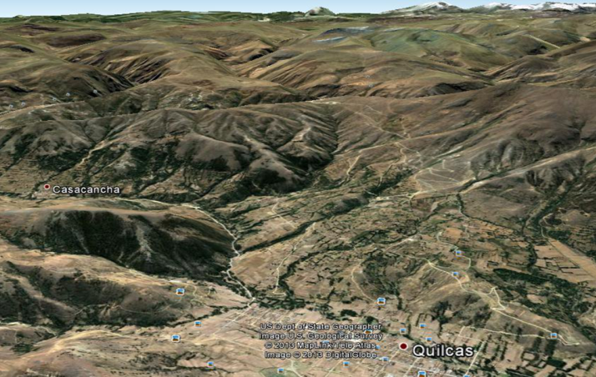
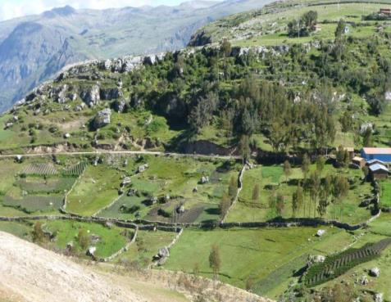
Objetivo 2: Contribución ecológica y económica de componentes espaciales a la escala de paisaje
Actividades Principales:
  Determinación de componentes más importantes
  Inventario de servicios ecosistémicos, biodiversidad y contribución económica (año 2)
  Elaboración de senarios con las comunidades

Slide 11
Sitios de trabajo – Objetivo 2
Actividades
Inventario paisajístico

Slide 12
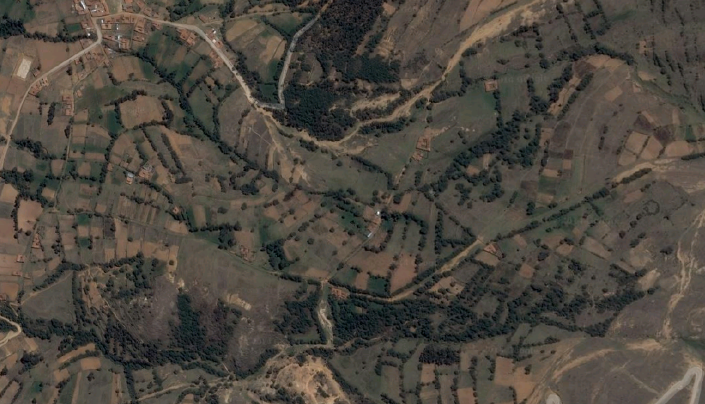
  Determinación y mapeo de los componentes más importantes
Trabajar con lideres de las comunidades y imágenes para determinar los usos de tierra principales y de interés
Identificar y mapear cada uso con imágenes satelitales
Quilcas, Zona Media

Slide 13
  Determinación y mapeo de los componentes más importantes
Trabajar con lideres de las comunidades y imágenes para determinar los usos de tierra principales y de interés
Identificar y mapear cada uso con imágenes satelitales
Usos Principales
Eucalipto
Aliso
Otro Bosque
Cultivo 1
Cultivo 2
Pastura regada
Descanso
Abandonado
Quilcas, Zona Media

Slide 14
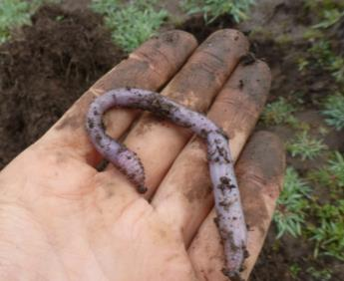
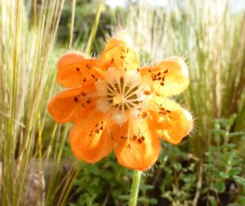
  Inventario de servicios ecosistémicos, biodiversidad y contribución económica de cada uso
Seleccionar (al azar) polígonos representivos de cada uso
Muestreo para evaluar:
  Servicios ecosistémicos
    - Almacenamiento de C (en el suelo y biomasa aérea)
    - Regulación de agua y erosión (infiltración, cobertura, erosión)
    - Fertilidad de suelos (provisión de nutrientes – pH, textura, N, P, K,…)
  Biodiversidad
    - Vegetación nativa y introducida
    - Macrofauna de suelo
  Productividad
  - Producción de cultivos
  - Crecimiento de pastos y arboles

Slide 15
  Elaboración de senarios participativas con las comunidades - herramienta de planificación
Calcular la contribución de cada uso a la escala de paisaje y explorar opciones para mejor los servicios en toda la zona de interés
Usos Principales
Eucalipto
Aliso
Otro Bosque
Cultivo 1
Cultivo 2
Pastura regada
Descanso
Abandonado
Quilcas, Zona Media

Slide 16
  Elaboración de senarios participativas con las comunidades - herramienta de planificación
Calcular la contribución de cada uso a la escala de paisaje y explorar opciones para mejor los servicios en toda la zona de interés
Usos Principales
Eucalipto
Aliso
Otro Bosque
Cultivo 1
Cultivo 2
Pastura regada
Descanso
Abandonado
Quilcas, Zona Media

Slide 17
Objetivo 3: Apoyar una plataforma regional para investigación sobre suelos y paisajes
Actividades Principales:
Taller de arranque (febrero 2014)
  - Estimular discurso (sobre suelos, ecología, temas sociales)
  - Capacitación en nuevas metodologías y conceptos
Reuniones regionales
  - Estandarizar metodologías
  - Explorar nuevos fuentes de financiamiento
Sitio web
  - Informar sobre avances del proyecto y la plataforma regional
  - Compartir recursos (ej. documentos, metodologías, estrategias para el desarrollo) … próximamente

Slide 18
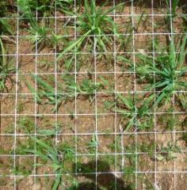
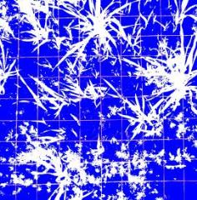
Resultados Preliminares
Objetivo 1: Ensayo ‘best-bets'
Cobertura del suelo (45 días de la siembra)

Slide 19
Cobertura del suelo (45 días de la siembra)
Itaña Corral (Zona Alta, Quilcas)

Slide 20
Producción de biomasa (después de ~6 meses)
Tapacarí, Bolivia

Slide 21
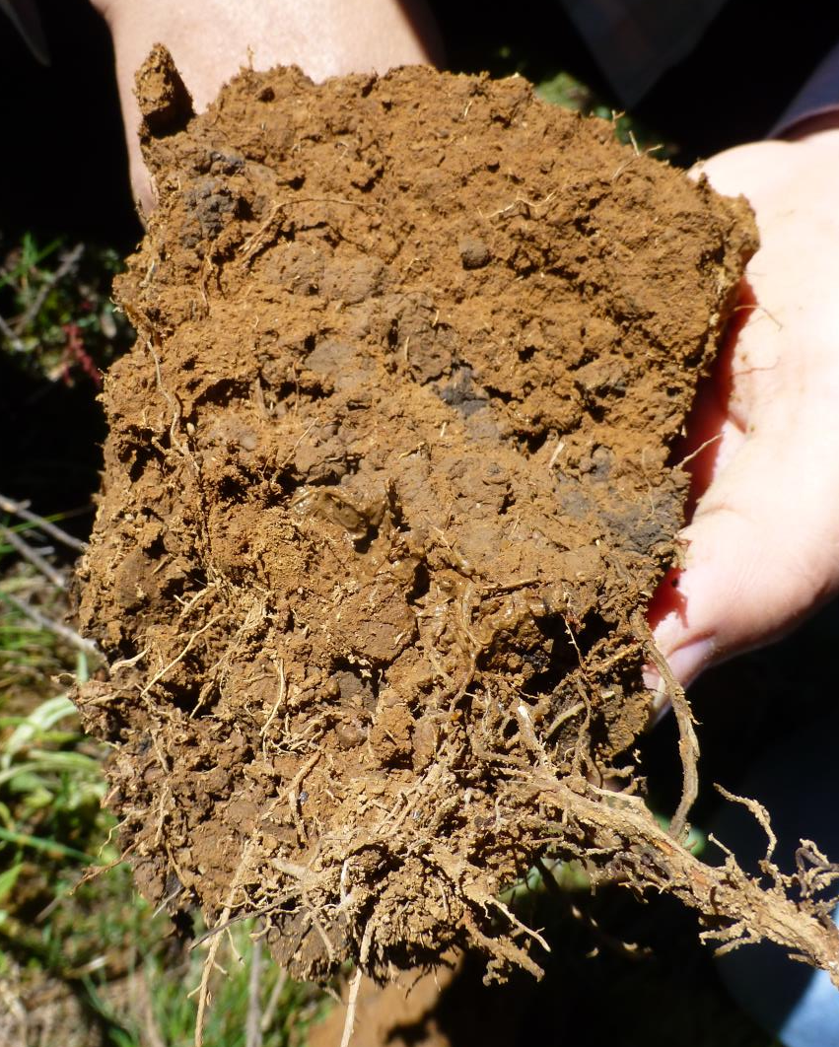
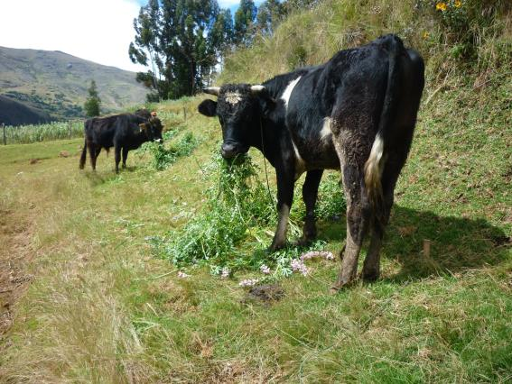
Preguntas y pasos siguientes - ‘Best-bets’
Análisis de nutrientes en la biomasa - ¿Cuáles tratamientos pueden movilizar la mayor cantidad de N y P para restauración de suelos y/o nutrición del ganado?
Análisis de suelos de línea base – ¿Cuáles son los factores de fertilidad (y/o ambiente) que más determinan la producción? ¿Cómo cambiará el suelo con el tiempo?

Slide 22
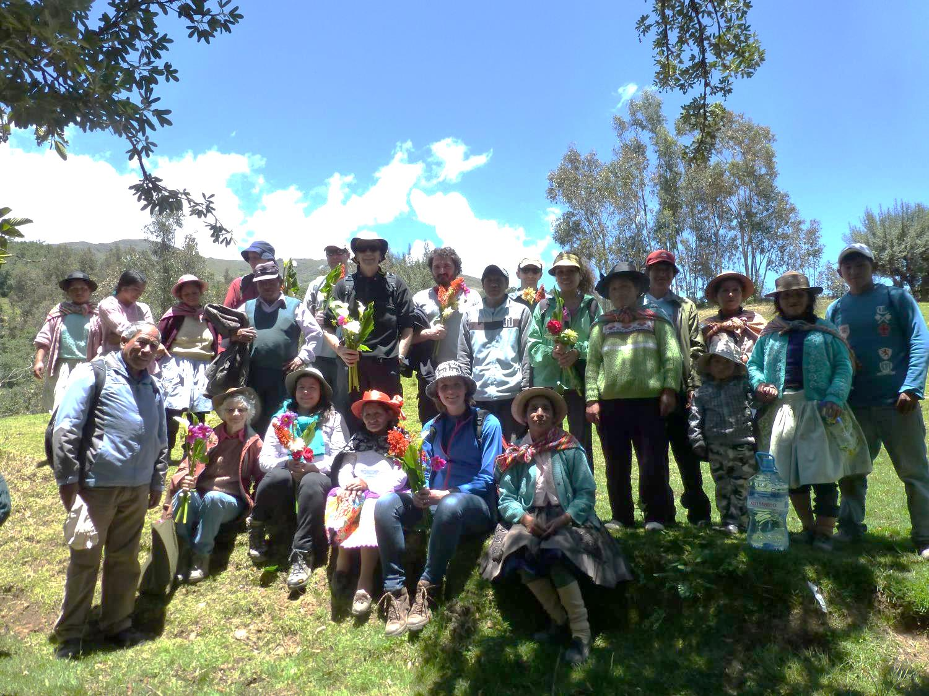
¡Gracias!
A las comunidades y agricultores involucrados y a todos que han apoyado el proyecto

